Slide 1

1.創新系統與國家競爭力
2.科技前瞻與產業趨勢
3.沙崙科學城C區規劃
110年政策研究組公務計畫
任務型課題研究 -- 6月雙週會 進度報告
創新系統專案團隊
110 年 6 月 18 日

Slide 2
任務型課題-創新系統專案團隊 研究主題及人力簡表
1.創新系統與國家競爭力 (簡國明0.4、吳松澤0.4、蕭喆鴻0.3)
公共研究機構(PROs)在創新系統中的角色與功能
2.科技前瞻與產業趨勢 (洪長春0.6、張小玫1.0)
精準健康科技前瞻研析(洪長春)
全球供應鏈重組對台灣科技產業發展之影響(張小玫)
科技產業資訊室網站營運(張小玫)
3.沙崙科學城C區規劃 (張錦俊0.4、劉玳縈0.4)
各國區域創新系統新興政策工具比較與沙崙科學城規劃

Slide 3
1.創新系統與國家競爭力
研究目的：公共研究機構(PROs)在創新系統中的角色與功能
重點探討公共研究機構在創新系統中的角色與功能，並透過實務課題研析，支援本院及各中心之策略規劃，以及參與政府重要政策規劃，扮演重要智庫角色
首重支援本院相關策略規劃，如：
科研基礎設施發展策略規劃，如下世代超級電腦
區域創新發展，如沙崙科學城、大南方發展之策略規劃藍圖
本院策略規劃
政府政策規劃需求
本院組織運作
PROs之角色功能
重要標竿作法趨勢
我國創新系統發展
國家科技創新政策
區域創新發展政策
產業創新發展政策
我國社會、經濟、技術發展等需求
大學、研究機構、企業等部門之發展
創新(生態)系統之建構、發展與轉型
標竿國內外重要案例，分析角色功能、實務作法、發展趨勢及借鏡參考重點
美國國家實驗室
瑞典國家研究院(RISE)
日本理化學研究所(RIKEN)
德國德國弗勞恩霍夫爾協會(FhG)
法國國家科學技術中心(CNRS)
…………
創新政策之演進：「創新政策3.0」架構
PROs之角色：執行者、中介者、驅動者
PROs之功能與活動發展(組合、策略)
強化核心能量(如科研基礎設施)
促進資源協作(如跨中心合作)
回應社會期待(如立院、審計等關切)

Slide 4
公共研究機構的功能：初步盤整五大功能及其活動
搭配文獻與國內外案例研析，本研究將系統化盤整PROs功能與活動並分析其發展演進
功能 | 活動(示例)
執行研究任務 | 基本研究、基礎研究 應用與問題導向研究，如臨床研究、放射治療等 戰略研究，具國家安全、公共利益的重要領域，如國防、安全、核能、公衛等
支援政策發展與推動 | 提供、分析政府部門活動之資料與資訊，如統計數據、政策推廣等 進行政策研究，如科技創新、公共衛生、環境、永續發展等 協助政策規劃與決策，如提供政策建議、方案評估等 協助執行政府具科學基礎的特定功能或服務，如獎補助、災防、污染監測、地質勘測等
支持產業創新發展 | 長期進行產業技術前瞻研究 接受產業界委託研究或與產業界合作研究 推動現有技術擴散與採用 提供技術或市場情報服務 技術規範與標準服務，如評估、標準、認證等 產業人才培育 支援或投入新創事業發展
建置、營運與維護基礎設施 | 研究基礎設施，如科學儀器、設備、大型裝置或設施等 技術基礎設施，如試製產線、測試設施、示範場域、生活實驗室等
國際化發展 | 國際合作研究或委託研究 國際人才交流與培育 參與國際科研活動，如跨國研究專案、重要科研基礎設施等
參考資料：Berger, M., and Hofer, R. (2008); BIS. (2015); EC(2020). 本研究整理

Slide 5




國際標竿：研析與本院相近之國際PROs的功能及其做法
持續研析與本院相近之國際重要PROs，可觀察到其橋接與能量擴散，透過科研基礎設施與實驗示範，於科學園區、城市等區域營造創新技術與生活融合的共創場域
美國
國家實驗室
重要功能-技術擴散與合作平台
國家實驗室專注國家戰略任務，致力於開放實驗室，成立平台驅動更多元的產業與社會合作
借鑑做法
開放實驗室、更緊密的區域合作
日本
理化學研究所
重要功能
日本2014年賦予國立研究開發法人研發的戰略地位。理研近年加強產業合作，投入解決社會課題之研發
借鑑做法
於神戶醫療產業都市建置超級電腦
重要功能-國家戰略推手
整併國有研究機構成立瑞典研究院，打破「大學-企業」二元研發體系，促進產學發展
借鑑做法
整合國家戰略協助科技城創新發展
重要功能-技術擴散與
FhG是德國科技戰略的重要推手，也是歐洲最大應用科學研究機構，主要協助創新技術實驗測試的產學橋接
借鑑做法
設置整合型實驗測試場域
德國
佛勞恩霍夫
研究院
瑞典研究院

Slide 6
綜合分析：PROs做為創新驅動者與國家/區域發展之連動
觀察國際標竿機構近年做法，公共研究機構已然是執行國家科研戰略任務、推動區域創新、支持產業發展、建設及營運科研基礎設施等多元功能的重要驅動者
美國
國家實驗室
日本
理研(RIKEN)
德國
佛勞恩霍夫
瑞典
瑞典研究院
科研設施－產業創新－國家/區域戰略之發展層次
支持國家發展
對焦國家科技發展戰略
營造區域創新
以區域為科研與產業發展樞紐
推動實驗測試
科研基礎設施+實驗示範場域
整合機構資源
定位任務、強化能量、打團體戰

Slide 7
專家意見：訪談與會議相關規劃
為促進本研究之專家意見交流，並匯集相關經驗與實務課題需求反饋，強化研究建議，規劃於六月至八月進行專家訪談，以本院院內為先，九月籌辦專家會議
專家設定暫分兩類，一是現任職於我國公共研究機構及重要法人智庫者(A類)，二是於學界任職，具國內、外重要公共研究機構經歷者(B類)
A類
B類
科技部主管財團法人
國研院，包括：院本部(如陳維鈞、陸璟萍、陳明智主任等)、各中心主管或研究人員(如國網中心蕭志榥組長，將逐步拓展其他中心)
國家同步輻射研究中心，如羅國輝主任
經濟部主管財團法人
如工研院產科國際所、中華經濟研究院、資策會產業情報研究所等
台大資工林守德教授（2005-2007年於美國洛斯阿拉莫斯國家實驗室任研究助理及博士後研究）
成大航太李劍副教授（2007-2015年於美國能源部可再生能源國家實驗室任高級研究員）
成大電機王永和教授
後續將持續蒐集具歐美日等國際重要研究機構經歷者名單
5月25日(二) 國研院國網中心高效能計算組團隊: 科研基礎設施規劃與發展(以超級電腦為例)
6月10日(四) 國研院院本部陳維鈞主任團隊: 公共研究機構的創新發展與策略規劃
目前完成
7
Notes:
國內科研設施或設備(動產與不動產)，科技部有結合大學院校之「貴重儀器共同使用服務計畫」、經濟部訂有「經濟部科技專案國有動產使用收費作業要點」，不動產則以契約形式規範如車輛中心之試車場。另外，研發法人則以各自開放實驗室為主。我國缺乏管理辦法整合研究設施(李祖劭，2017)

Slide 8
國家戰略
議題討論：本院未來策略規劃之機會與挑戰
展望我國未來產業與學研發展需求，並放眼國際競爭與合作可能性，配合國家戰略，本院如何擘劃未來尖端科研政策與研發服務之策略規劃，提出以下議題與討論問題
支持國家發展
對焦國家科技戰略
參與政策規劃：如何協助國家規劃科研基礎設施的中長期建設，前期研究、建置與營運管理等相關機制或辦法
發起前瞻倡議：如何積極傳達前瞻科技政策思維、擘劃中長期的政策規劃?如研提我國科研基礎設施(如高速運算)策略倡議白皮書？
議題1
營造區域創新
以區域(如沙崙)為例
帶動區域共創：如何與地方政府與產業合作，爭取周邊區域支持引導各方需求與資源投入(如沙崙科學城之未來策略布局)
推動創新計畫：參考德國、瑞典等區域創新做法，如何以沙崙科學城為基地，推動地區型先導計畫，加速新研發生態聚落的形成
議題2
推動實驗測試
基礎設施+實驗場域
營造合作平台(如台灣智駕實驗室)：如何倡議具開創、實驗性之共創作法，引導大學、產業界及在地城市、團體等共同參與並投入資源
設施建置、維運與收費機制：思考本院建置維運科研設施之發展策略，如何增加使用客群，設定合宜的收費機制
議題3
整合機構資源
定位任務、強化能量、打團體戰
整合內部資源：如何整合各部門核心能量，打造任務型科技團隊(以超級電腦為例，軟硬體設備、電力系統、大樓防震、產業新創需求)
創新服務模式：於協助執行政府委託計畫之外，如何藉助技術與科研設施優勢，拓展既有的產業與學術研發委託與技術服務
議題4

Slide 9
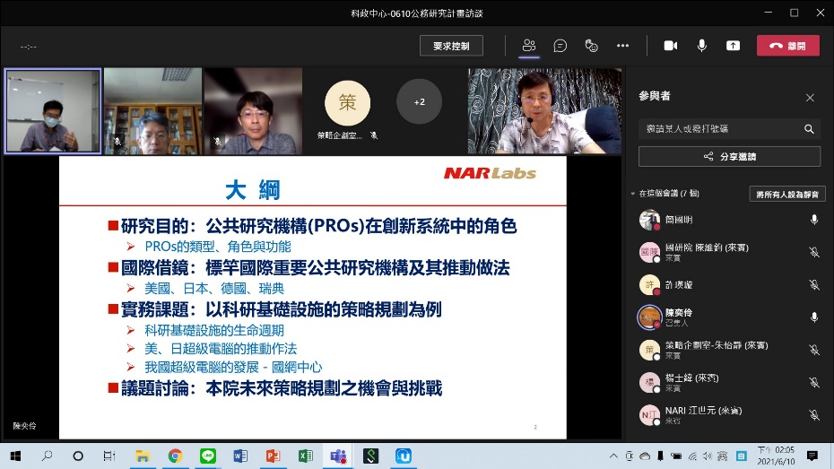
院本部策略企劃室 訪談內容整理
為探討本院策略規劃之現況、實務問題與挑戰，於6月10日與院部策略企劃室陳維鈞主任團隊透過視訊交流討論，重點問題與需求是「本院在我國創新系統中的定位」
參與成員
重要內容整理-本院面臨的機會與挑戰
院本部-策略企劃室
陳維鈞 主任
江世元 副研究員
朱怡靜 管理師
楊士緯 佐理研究員
1.
政策缺口，
缺乏穩定及具延續性的政策與財政支持
對於科研基礎設施缺乏穩定、延續支持等問題，應是院內各中心的共通問題；面臨我國制度、文化環境，本院也遭遇政策變動及缺乏中長期經費保障等課題
2.
發展定位，
從學術服務跨足應用研究與產業創新的兩難
相對於中研院(基礎研究)、工研院(產業研發服務)定位，本院須強化在國家創新系統中的定位、標竿與強、弱項等論述，包括服務對象策略，以進行資源配適
3.
異質整合，
發揮國研院的特色優勢
相較標竿機構，儘管本院資源相對較少，但基於各中心異質優勢(如半導體、儀科接近工研院，海洋中心為國內海洋探勘重鎮、國震中心為耐震規範與結構測試領導機構)，應可發揮本院強項、修補弱項，強化能量與效益的論述
Notes:
國內科研設施或設備(動產與不動產)，科技部有結合大學院校之「貴重儀器共同使用服務計畫」、經濟部訂有「經濟部科技專案國有動產使用收費作業要點」，不動產則以契約形式規範如車輛中心之試車場。另外，研發法人則以各自開放實驗室為主。我國缺乏管理辦法整合研究設施(李祖劭，2017)

Slide 10

院本部與國網中心 交流討論之綜整分析
透過與國網中心、院部策略企劃室的交流討論，主要瞭解推動科研基礎設施的重大缺口，還有本院在我國創新系統中的定位難題，初步彙整策略規劃與實務推動挑戰如下：
國研院院本部的策略規劃挑戰
國研院在我國創新系統中的定位難題，如
中長期科技政策能夠提供的發展支持
涉及我國制度、文化環境，政府、外界對本院的期待
國研院的內部發展課題
資源配置問題（如服務學界、業界的合理配置）
需要更精準地尋求標竿對象，進行與國內、外相關法人機構的分析比較與作法借鏡（如技術創新）
各中心的任務、能量整合
國網中心推動超級電腦發展的具體挑戰
如代表台灣超級電腦發展的台灣杉1~3號，經費來自政府的前瞻計畫；惟台灣杉4號目前僅能以國研院新興建設經費編列
超級電腦台灣杉使用費用訂定，有產學之差別訂價，國研院的學術服務難以回收營運成本
超級電腦標竿國家有美、日、韓、新加坡等，須借鏡國外政策作法，以提出我國發展倡議
整合院內各中心及瞭解合作夥伴(產、學、研)等對高速運算的使用需求

Slide 11



本研究後續行動規劃
綜觀本院定位與科研基礎設施的政策、規劃、整合等缺口問題，應為國內外相關機構面臨的共通課題，後續將持續掌握院內需求，並蒐整國內外作法，以提供適切支援
1. 從科政中心角度，提供適切支援
3. 後續專家訪談規劃
需求：
我國超級電腦的發展，缺乏最為上位的政策缺口（政策或法制面)
做法：
深入日、韓超級電腦或高速運算網絡相關政策或法規研析，預計將後續分析提供給國網中心參考
院本部營運推廣室陸璟萍主任
院本部國際事務室陳明智主任
其他中心等…
2. 持續蒐整分析國內外推動做法
持續關注國內外相近機構的新進創新做法
深耕學理與實務，強化團隊/中心研究論述與實務課題解決能力

Slide 12
精準健康科技前瞻研析 - 進度報告
2.科技前瞻與產業趨勢
各國精準醫療科技政策、法規及整備動向

Slide 13
美國
精準醫療技術處於領先地位
由於患者授權，基礎設施和信息管理以及真正價值的認可，美國PM的實施正在迅速趕上
美國有3個主要由政府資助的活躍國家基因組醫學計劃。第一個項目由國家人類基因組研究所(National Human Genome Research Institute,NHGRI)於2007年啟動的基礎設施和臨床機構，投資額約為4.27億美元。第二項重大計劃是“所有人研究計劃(All of Us Research Program)”(2016-2025年)，這是一個100萬不同人口的人群，頭兩年的投資約為5億美元。第三個倡議是實踐基因組學(GeNomics in Practice ,IGNITE)，由NHGRI和國家癌症研究所(NCI)資助；它包括6個項目和一個協調中心，該中心始於2013年，獲得近3000萬美元的資金，用於支持開發，研究和傳播基因組醫學實踐模型，從而將基因組數據無縫集成到EHR中，並部署用於POC決策的工具。
2019年12月，美國食品藥品管理局（USFDA）的藥物評估和研究部發布了針對生物標誌物開發計劃的《生物標誌物鑑定指南》(Biomarker Qualification Draft Guidance)。該機構完成了幾份指導文件，以減輕靶向性治療和診斷開發商的監管負擔。一些值得注意的政策發展包括：
預認證計劃(Pre-certification program)，並啟動FDA上市前數位安全計劃(Premarket Digital Safety Program )和數位健康孵化器(Digital Health Incubator)。
監督《診斷準確性和創新法》（Diagnostics Accuracy and Innovation Act, DAIA）和《有效法》(VALID Act)的立法框架。
承認公共遺傳變異數據庫以支持監管監督。
直接面向消費者(DTC)的基因檢測授權(Authorization)
CMS(Center for Medicare and Medicaid Services)已對美國FDA批准或批准基於NGS測試進行全國性覆蓋(national coverage)，對患者細胞中存在所有的基因變異進行覆蓋，從而修訂了NGS覆蓋政策，這可能會使他們更容易發展乳腺癌和卵巢癌。
2015年，奧巴馬政府宣布的精準醫學倡議:
短期目標:癌症研究的精準醫學
長期目標:在健康和保健領域擴展精準醫學
All of US計畫:
收集及分析基因，種族，性別，病歷，職業，生活方式等信息，以建立數據庫。在此基礎上，目標是創建一個“精確醫學詞典”，以發現疾病的病因和治療方法，並為開發新藥物奠定基礎。

Slide 14
歐盟
醫療保健利益相關方(stakeholder)正試圖協調和澄清PM的監管和補償要求，英國和法國是這一典範轉移的領先者
英國
是世界上第一個發起精準醫療技術政策的國家。2012年，已經宣布了“ 100,000個基因組計畫”
與NHS(國家衛生局)醫療資源聯結。目標是實現精確的醫療保健，並確定罕見，遺傳，癌症的遺傳原因。
2014年發布《2020年個性化醫療保健倡議框架報告》。擴大該項目，以確保500萬人的基因組信息安全，這是未來世界上最大的。
2013年成立健康和醫療大數據集成中心(HSCIC)，投資2萬億韓元預算。2015年，宣布建立精準醫學創新中心(Innovate UK)的計劃，作為支持創新中心(Catapult)之一。
由於區域和全國性的投入分散，以及缺乏協調一致的方法，在歐盟PM的全部潛力仍未實現。朝著這個方向發展的一些大型計劃包括歐洲個性化醫學聯盟大型項目(European Alliance for Personalized Medicine mega project)，百萬歐洲基因組聯盟(Million European Genomes Alliance)和ICPerMed平台，以支持個性化醫學的研究，資助和實施。在英國，NHS England建立了由基因組技術中心，生物醫學診斷中心和區域遺傳學中心組成的專門網絡。
沒有針對PM法規具體的規定。監管機構正在加強與開發人員的早期合作來支持PM，生物標誌物和組學研究的發展。這意味著對歐洲醫學協會(European Medical Association ,EMA)的生物標誌物驗證過程進行嚴格的審查，預先包括驗證策略的持續時間和機會討論，以及優化用於開發個性化藥物的歐洲研究基礎設施。2017年，歐盟採用了兩項有關醫療器械和IVD醫療器械的新法規，這首次解決了與CDx相關的挑戰。EMA的策略之一是與健康技術評估(health technology assessments ,HTA)，付款人和患者合作，評估生物標誌物對臨床結果的影響。
出現調整解決伴隨診斷和藥物的補償決策方案。PM通常很昂貴，有時無法達到補償的成本效益標準。在歐盟，關於此類療法的補償門檻以及相對於其價格結果比率的成本效益衡量標準尚缺乏共識。德國，意大利和西班牙分別進行了Rx-Dx評估，Rx可能被資助，而DX則沒有，或者延遲資助。法國有一個協調性Rx-Dx評估，其Rx和Dx部門高度一致。在NICE診斷評估計劃的支持下，英國正在朝著聯合Rx-Dx評估的金標準邁進。

Slide 15
歐洲其他國家
冰島由於地理位置上是孤立的，將來幾乎沒有遺傳變異，使其成為使用基因模型進行研究的合適人群。此外，冰島具有記錄和傳遞有關家庭信息的傳統，具有有關家庭歷史的大量信息。利用這一點, DeCODEGenetics宣布了一項計劃，對全國340,000人進行基因組分析。
芬蘭2013年頒布並實施《生物庫法》以實現精準醫學，2017年宣布FinnGen項目，收集，研究和分析了500,000人的基因組信息，佔整個人口的十分之一，將國家人類基因組研究列入促進大數據建設。
愛沙尼亞2000年頒布生物庫立法之後，有200,000人(佔130萬總人口的15％)自願將DNA存儲在生物庫中。政府宣布一項雄心勃勃的計劃，即通過基於這種DNA序列分析的預防性醫療服務，將人們的壽命延長近40年。
2014年起在歐洲聯合研究與開發計劃(FP7)的支持下，新啟動了一項名為PerMed的計劃，該計劃旨在開展精準醫學的臨床實踐，整合歐洲國家與精準醫學相關的研究。

Slide 16
APAC(亞太地區)
該地區的PM具有巨大的未開發潛力。在法規和基礎設施要求方面，澳大利亞，日本，中國和韓國在採用PM方面處於領先地位
中國大陸於2015年成立了全國精準醫療戰略專家委員會，並正式宣布了一項五年精準醫療發展計劃，將在2030年之前投資600億韓元。投資額是美國精準醫療項目的40倍。該計劃包括數百個分析基因組和收集臨床數據的項目。
日本醫學研究與開發機構(AMED)在2015年將“五年醫學創新戰略”研究重點放在“用於克服疾病的基因組醫學實現項目”。 政府預算(950億韓元)，將收集三個生物庫中累積的40萬人的基因組信息。2016年，利用現有生物庫的平台，建立了臨床基因組信息的綜合管理數據庫，針對特定目標疾病的研究以及利用此數據庫的臨床決策支持系統(CDSS)的開發。
與美國和歐盟相比，該地區的PM尚處於起步階段。由於亞太地區有自己不同的特定基因型，顯然需要針對亞太地區的研究來開發可治療該地區患者的臨床療法。日本，中國和韓國是該地區研究的3個領先國家，其次是澳大利亞和新加坡。中國，澳大利亞，日本和新加坡積極開展由政府資助的國家基因組醫學計劃，重點在基因組測序，基礎設施開發和藥物發現。深圳的北京基因組研究所是世界上最大的遺傳物質測序儀和知識庫。
PM的市場准入法規仍在不斷發展。澳大利亞，日本和韓國是唯一具有CDx特定準則的國家。其他主要國家(例如新加坡和中國)也有通用的Rx和Dx準則。為了簡化PM的批准，減少批准過程中涉及的時間和複雜性，大多數亞太地區國家/地區中，批准時間大多不到一年，且具有簡單到中等的複雜性。中國是一個例外，很複雜，最長可達兩年。缺乏正式性的法規導致對PM用途的認知不足，導致該地區採用緩慢。
除日本和澳大利亞外，大多數亞太地區國家對PM的覆蓋沒有明確的綜合指南。儘管涵蓋了單一生物標誌物CDx測試，但由於成本高昂，基於NGS的CDx的覆蓋仍然存在巨大挑戰。
註:CDx:伴隨診斷, NGS:下世代測序,TRx:靶向性治療

Slide 17
精準醫學就緒評比(1/2)
核心精準醫學
1.TRx / CDx就緒程度評比(Readiness Score):
TRx / CDx臨床試驗數量
TRx市場價值(全球/區域)
CDx就緒分數: CDx特定準則；一般準則；CDx監管成熟度
簡易補償
PM研發/總部設施(R&D/HQ facilities)的密度
2.組學研究評比(Omics Research Score):
人口基因組學項目資金
具有基因/基因組數據的患者註冊
罕見病基因組測序(以千計）
癌症基因組測序(以千計）
生物庫基礎設施和數據服務
國內(In-country)組學研究和科學專業知識(scientific expertise)
國家PM研究中心/研究計劃
明確的PM立法/指南
註:TRx:靶向性治療；CDx:伴隨診斷

Slide 18
精準醫學就緒評比(2/2)
非核心精準醫學
3.臨床護理評比(Clinical Care Score):
衛生系統成熟度
世界衛生組織衛生系統排名(WHO health system ranking)
醫療保健獲取和品質指數(Healthcare Access and Quality Index)
遺傳諮詢師的可用性(Genetic counsellor availability)
藥物基因組學(PGx)測試的可用性和補償
VBC(Value-based Care)和保險覆蓋率(Insurance Coverage)
醫療保健品質指數(Healthcare Quality Index)
醫療保健支出指數(Health Care Expenditure Index)
全民健康覆蓋(Universal Health Coverage,UHC)(WHO覆蓋範圍，容量和接手權限(coverage, capacity, and access)
健康的社會決定因素(Social determinants of health, SDOH)
預期壽命不平等(Inequality in life expectancy)
人均醫療保健支出(Health expenditure per capita)
4.電子健康保健就緒程度評比(Readiness Score):
國家電子健康政策或策略
國家電子病歷(HER)系統-HER/EMR的採用和實施階段
mHealth-收集健康信息
RPM(移動健康/可穿戴設備)/遠程醫學/遠程醫療；健康記錄；CDSS
註:RPM(Remote Patient Monitoring):遠程病人監護; CDSS(Clinical Decision Support System):臨床決策支援系統

Slide 19
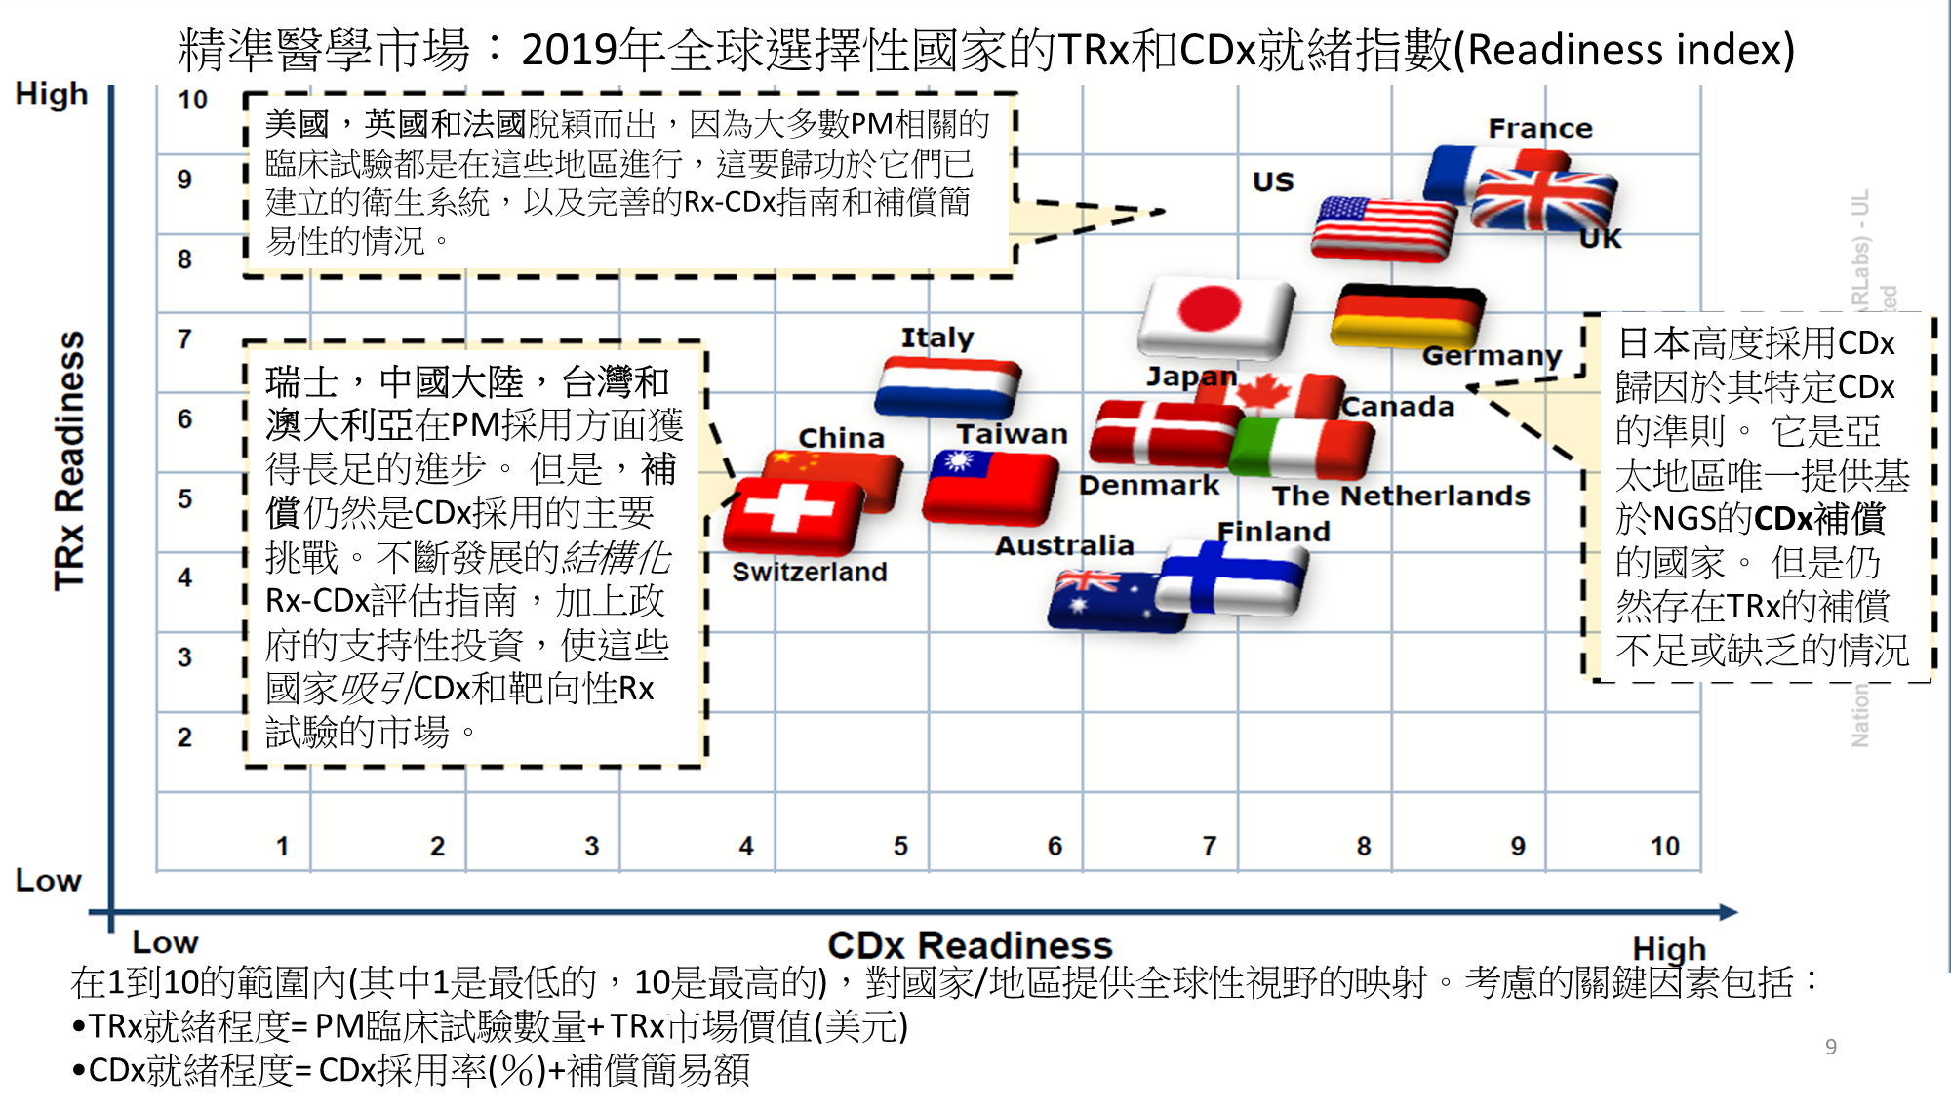
註:TRx:靶向性治療；CDx:伴隨診斷
Source: Frost & Sullivan,Surbhi Gupta, K3BE-52 (2020)

Slide 20
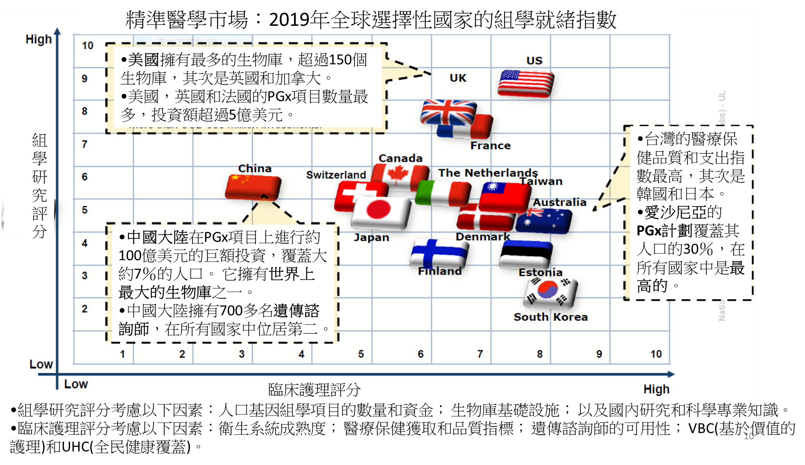
Source: Frost & Sullivan,Surbhi Gupta, K3BE-52 (2020)

Slide 21
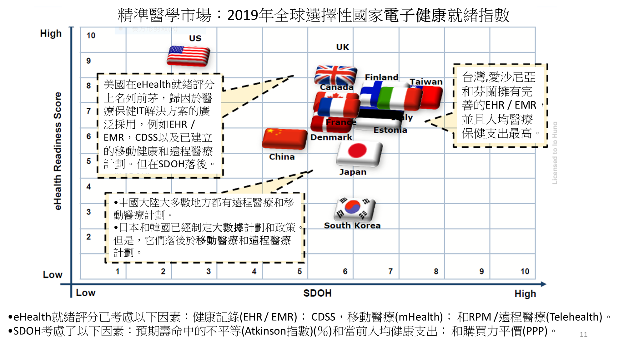
健康的社會決定因素(Social determinants of health)
Source: Frost & Sullivan,Surbhi Gupta, K3BE-52 (2020)

Slide 22
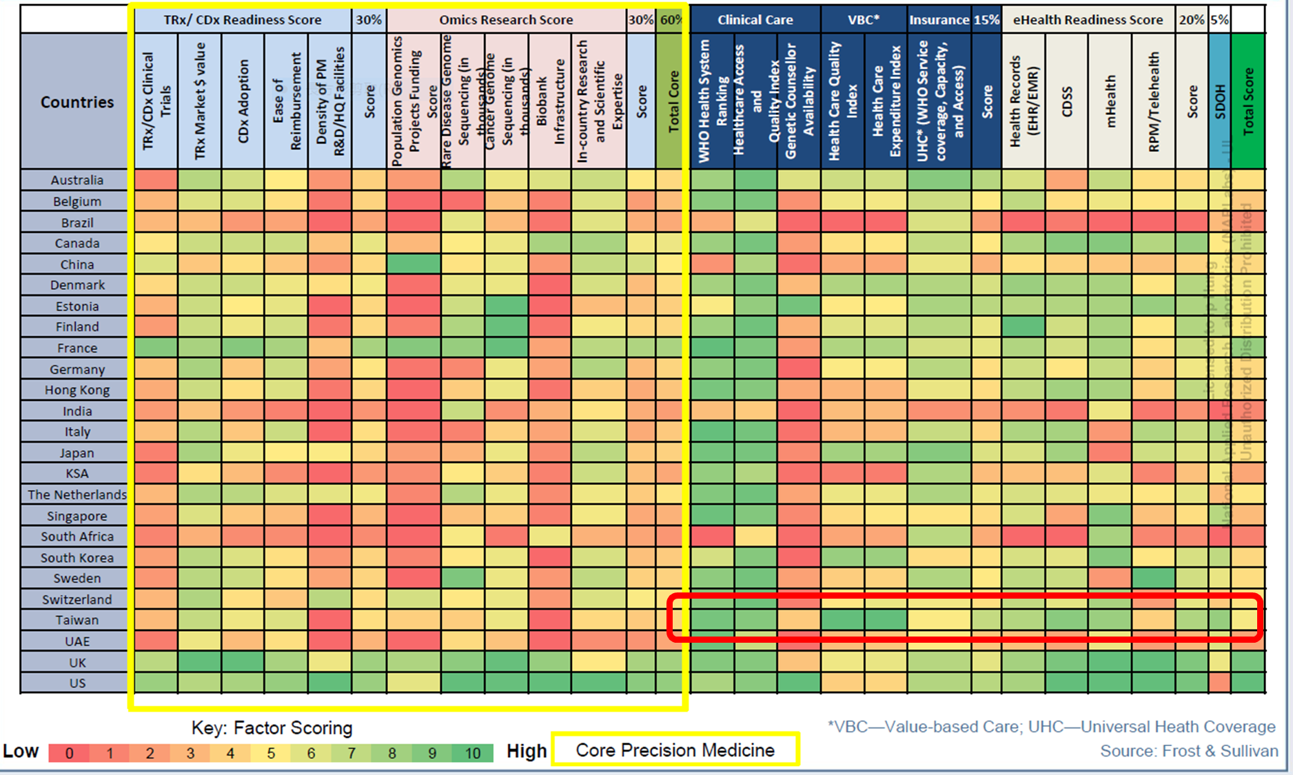
22

Slide 23
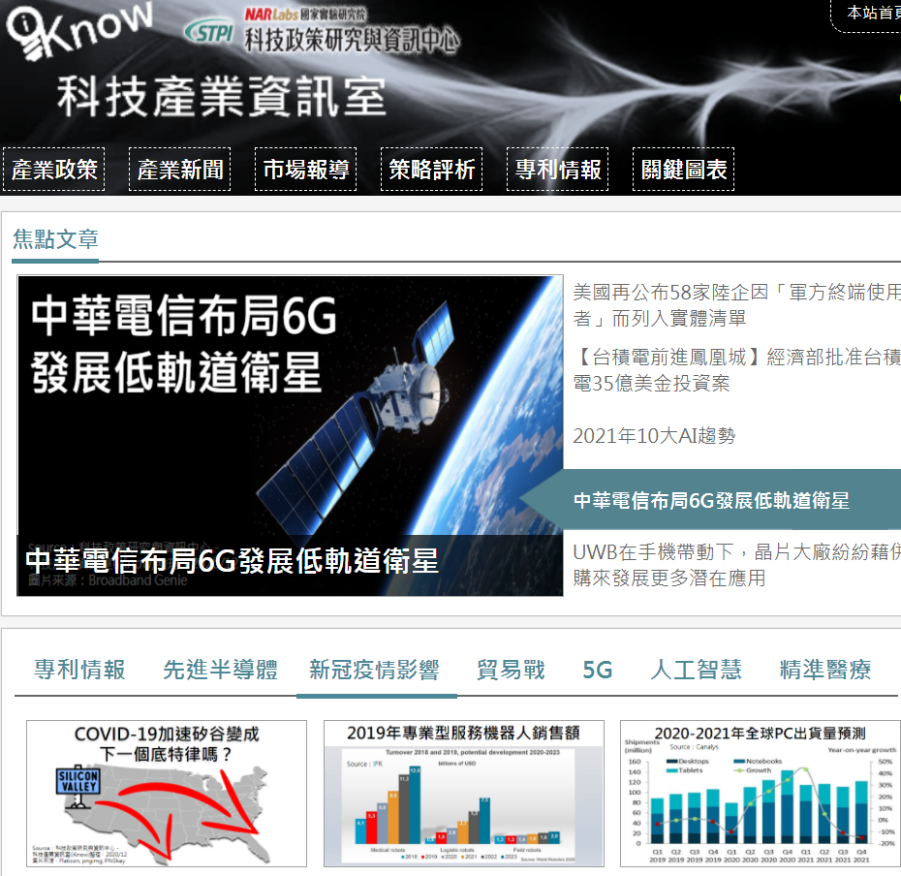



2.科技前瞻與產業趨勢
科技產業資訊室網站 KPI：2021
代號 | 2021 KPI | 2021 目標值 | Q1 | 4月 | 5月 | 6月(f) | 小計 | 2021年達成%
平台 | 網站到訪流量 (累計 6587.1萬) | 300萬 | 92.8 | 28.2 | 38.4 | 20.5 | 180.1 | 60.1%
 | 電子報新訂戶 (累計 2.79萬) | 800人 | 280 | 80 | 66 | 40 | 466 | 58.2%
 | 網站文章新登 (累計 17363篇) | 1000篇 | 263 | 97 | 94 | 45 | 499 | 49.9%
FB | FB按讚數7000 (累計達52,192) | 7000讚 | 43.8 | 776 | 773 | 535 | 6472 | 92.4%
51,664 人說這讚
55,602 人在追蹤
10,031 人加好友(FB社團+粉頁)
2.75萬人訂閱

Slide 24
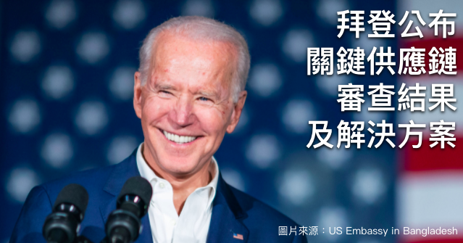
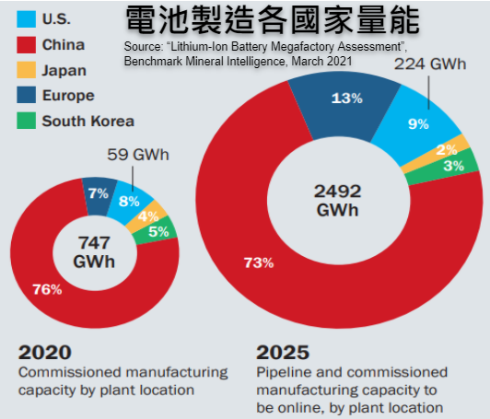


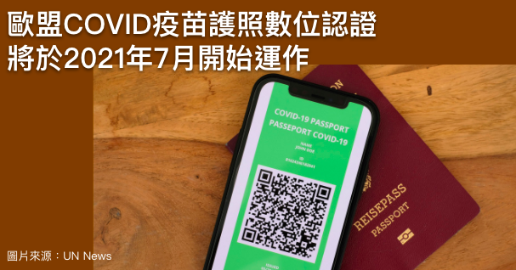
科技政策篇

Slide 25





前瞻技術篇

Slide 26
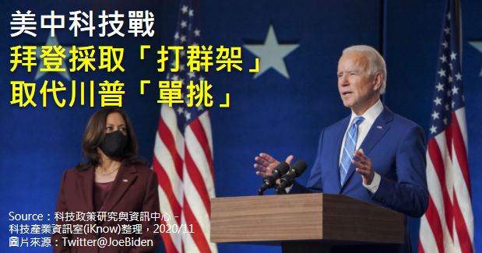
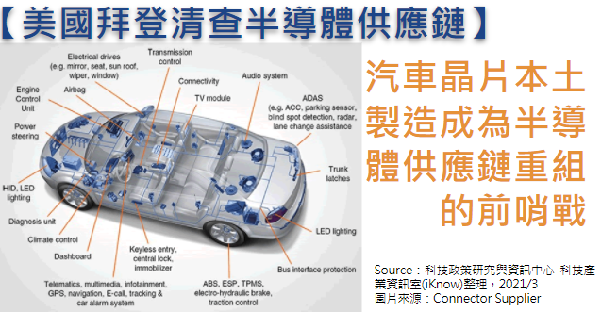
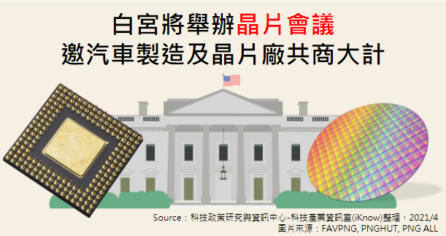
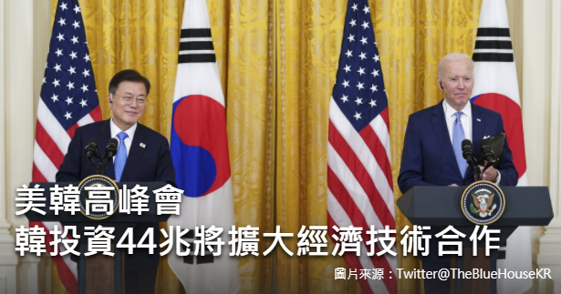

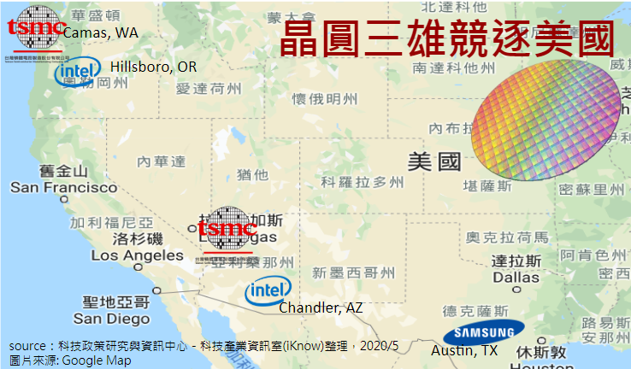
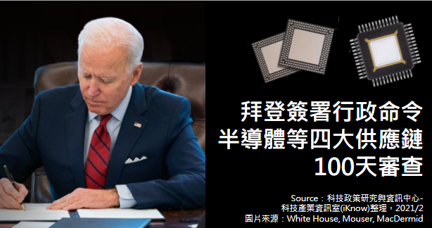
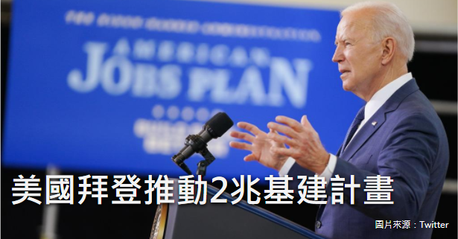
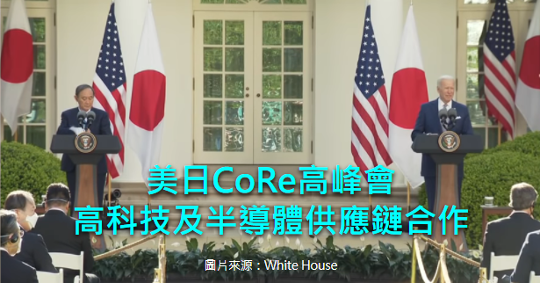

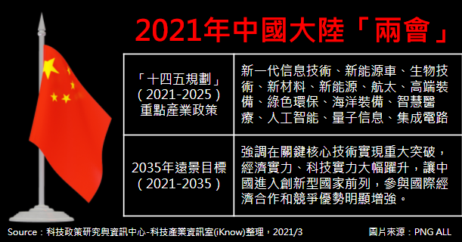

公務報告：全球供應鏈重組對台灣科技產業發展之影響
四大供應鏈：半導體、高容量電動車電池、藥物與稀土
2021
2018.3
2019.11
2020.5.15
2021.1.21
2021.2.24
2021.3.4
2021.3.5
2021.3.11
2021.3.12
2021.3.31
2021.4.12
2021.4.16
2021.5.21
美韓高峰會
新冠疫苗技術轉讓、對朝政策、半導體合作、氣候變遷等
COVID-19
大流行
台積電敲定赴美設5奈米廠
美國總統
拜登上任
拜登行政命令
清查四大供應鏈
中國兩會登場
「十四五」與
「2035遠景目標」
全球車用晶片短缺
美中半導體協會成立工作室
美日印澳 四方會談 (領導人)
美國拜登推動2兆基建計畫
白宮半導體高峰會
美日CoRe峰會高科技及半導體供應鏈合作
美中貿易戰
2020.11.15
東協10+5國
RCEP協定通過
2020.12.31
中國與歐盟達成投資協定談判
=> 2021.5.20 歐盟凍結
中國「新基建」
5年10.6兆人民幣

Slide 27


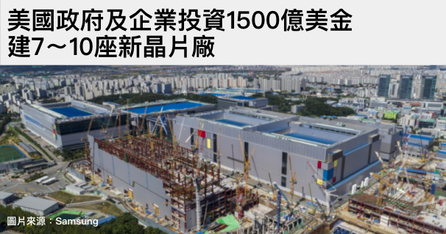

公務報告：全球供應鏈重組對台灣科技產業發展之影響
歐洲計劃擴大中級水準的晶片製造能力，預計到2030年半導體市場佔有率達全球市場的20%，同時有能力生產最先進的2奈米晶片。
供應鏈100天審查公布一系列解決方案：(1)首先成立供應鏈專案小組，為紓解供應鏈瓶頸並提升關鍵產品的本土製造能力；(2)成立貿易行動小組，以針對其他國家的不公平貿易行為進行審查。
討論半導體、稀土原料和COVID-19疫苗的供應安全問題。
預計成立由 11 個國家代表組成的聯合工作組，可能會強調台灣和韓國對聯盟的重要性。
歐盟 COVID 疫苗數位護照，促進歐盟內公民的安全和自由流動，並最終允許已接種疫苗非歐洲旅客可安全地進入歐洲大陸。
目前，歐盟八個成員國2021年7月開始頒發首批歐盟證書。
美國政府及企業集資1500億美金 建7〜10座新晶片廠
美國參議院通過美國創新和競爭法案：人工智慧、半導體和量子計算等新興技術行業投資520億美元
疫苗護照是自由流動的基本證明

Slide 28

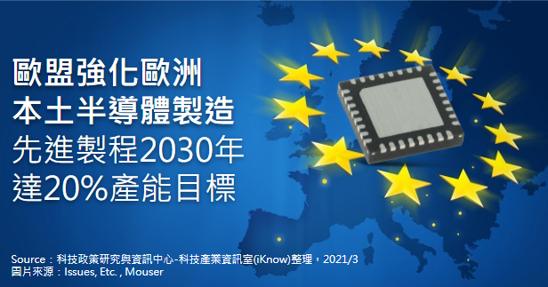
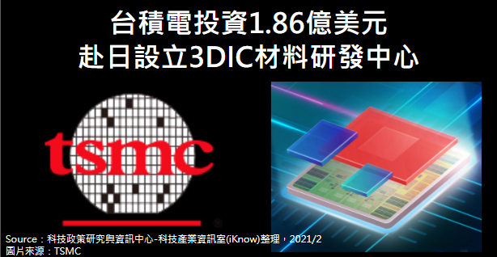


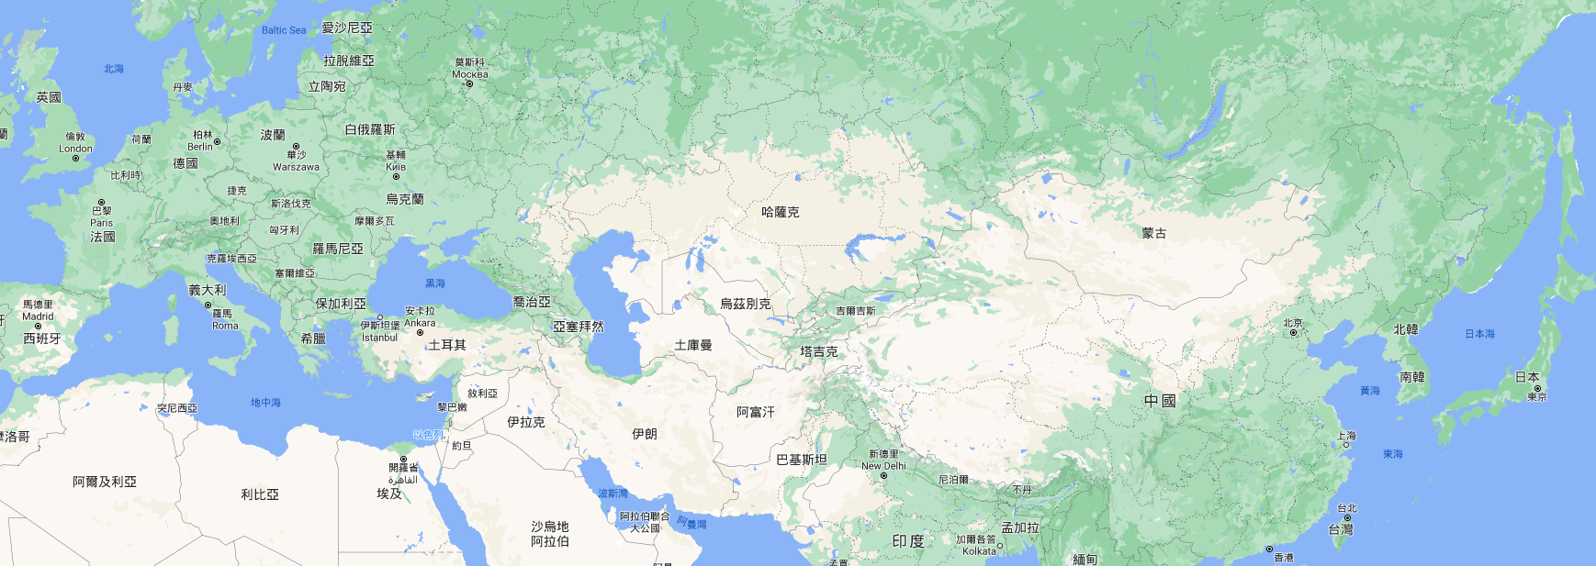
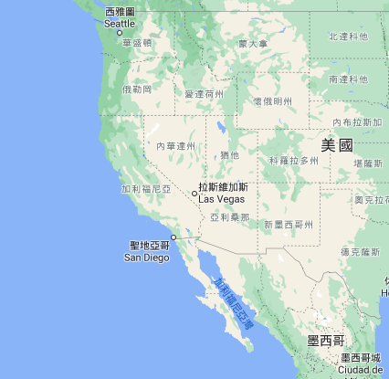








強項：
處理器設計
電路圖架構
公務報告：全球供應鏈重組對台灣科技產業發展之影響
台積電協助各國半導體供應鏈在地化
強項：
半導體EUV設備
亞洲IC產能占全球8成
強項：
半導體製造
強項：
租稅5免5減半
強項：
半導體上游原料
強項：
半導體EDA工具
半導體設計
強項：
半導體設計
半導體製造
半導體封裝測試

Slide 29




公務報告：全球供應鏈重組對台灣科技產業發展之影響
企業應對供應鏈重組之關鍵下一步
數位轉型及綠色永續
企業組織內部之數位化與綠色轉型
加速結合技術推動變革以使企業具差異化
優先考慮具有潛在業務機會的投資，並創造新商業模式及下一個獲利點
供應鏈彈韌度與安全性優化
透過在供應鏈中的所有接觸點來蒐集數據，進行數據分析並強化組織決策能力
供應鏈領導業者帶領供應商一起加強風險關鍵指標管理，如：資安合規性、勞動力、原物料、生產能力、政治、資金、稅務及財政等建立替代方案
投資組合配置評估
嚴格評估是否將資源部署於現有競爭優勢上
策略性併購或開發新的合作夥伴關係，以填補投資組合方面的缺漏
持續監控、評估和優化投資組合及資產配置
各國家補貼及租稅優惠
考慮採購策略：本地、雙重來源及多重來源
檢視各國家或地區稅務優惠政策，或減輕企業稅成本的可用方法
將經營方案規劃和企業風險評估納入日常營運計畫中

Slide 30
沙崙科學城C區規劃__本月重點工作
3.沙崙科學城C區規劃
盤點政府資安相關政策方案，蒐集科技計畫與非科技計畫之相關計畫資訊
界定相關科技計畫與非科技計畫之相關政策目標與政策工具設計(如:SBIR等前商業採購或公共採購政策工具)
界定科技部之資安智慧健康等主題相關計畫科技計畫之應用研究補助篩選機制，構思納入區域社經影響之審查構面，以鼓勵南部大學研究人員選題扣合南部區域社會挑展或區域創新需求
依據南部區域創新生態系統發展需求，進行短中期可合作計畫及長期可建議修訂相關未來規劃之分析，以建立可採用政策工具選項
依據標竿比較國外創新群聚之重要組成和搭配模式及國內資安產業發展需求，進行主要組織功能與發展策略及分期推動工作計畫規劃
參與6/2(三)院部舉辦之「科技部資安暨智慧科技研發大樓網路整體架構討論」線上會議

Slide 31
主要組織功能與發展策略規劃
網絡建立與鏈結 | 區域創新系統研究及 區域創新挑戰發掘 | 群聚管理 | 創新生態 系統發展
依據大型廠商進駐所屬領域(資安/智慧健康/智慧交通等)，優先設置該領域之價值鏈廠商及機構技術登錄及查詢平台，以促進水平式創新生態系統建立 規劃舉行跨機構、跨產官學之科技前瞻、技術地圖建立之研討會、建構式科技評估 | 以區域產業之專利及書目計量資料等創新相關資料進行區域創新系統發展動態之監測與評估 與成大及台南產官學聯盟合作進行區域挑戰之資安、科技計畫研究補助及經濟部相關科技計畫之整合協調及合夥關係建立智慧健康等優先議題界定及問題解決方案溝通平台 建議相關科技計畫科技部相關審查納入區域創新影響之評估面向，以鼓勵區域內大學資安智慧健康等領域之研究補助申請 | 建立中央地方政府資安機關之資安採購需求整合機制，並結合產官學技術地圖目標，以重點性聚焦沙崙進行前商業採購，促進新創及商業生態系統發展 整合及建立就業服務、移民居留服務簽證、智財權法律服務、政府相關補助申請媒合轉業服務、提供居住及短期住宿協助、通勤、音樂文化活動等 | 與陽交大沙崙校區進行鏈結，槓桿該校區大型企業設立之專屬研究中心和聯合研究中心之研發與創新活動，強化與沙崙新創公司之合作 支援South TTA之常態性區域創新生態系統鏈結工作 鏈結六都之智慧城市相關創新活動

Slide 32
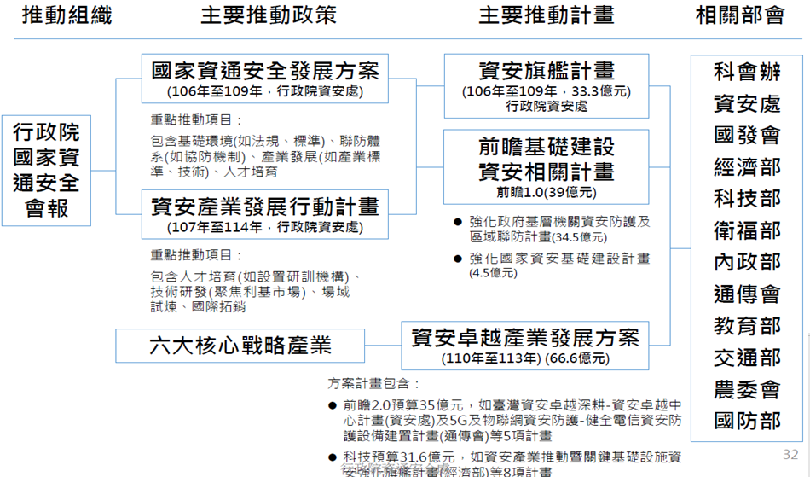
資安相關科技計畫與非科技計畫之政策工具資訊蒐集與分析

Slide 33
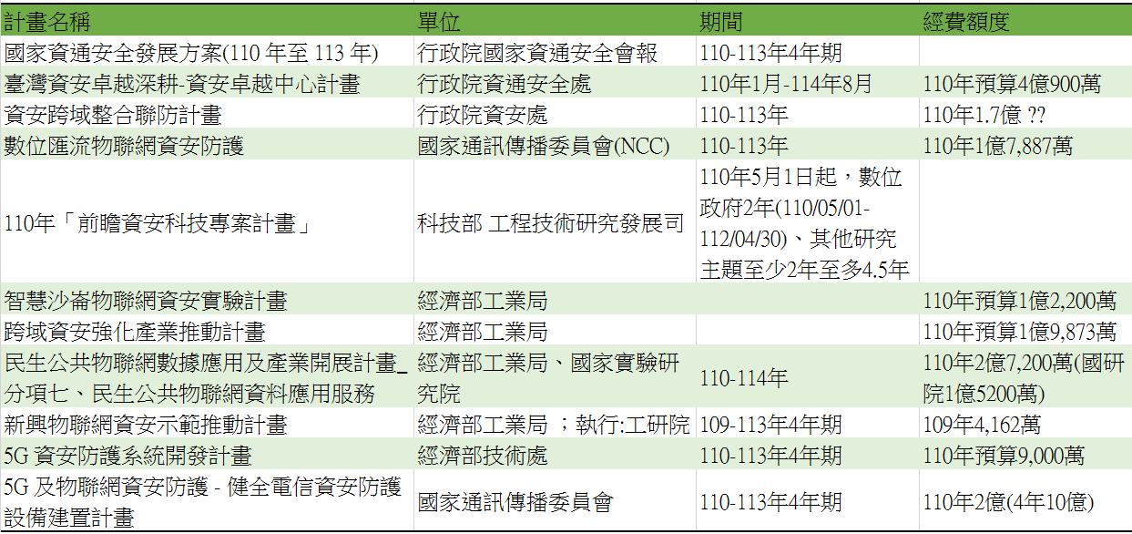
資安相關科技計畫與政策工具盤點清單
來源:自行整理

Slide 34
資安相關計畫之可合作計畫盤點分析
科技部「前瞻資安科技專案計畫」
觀察國內外資安技術發展趨勢，開發對應之創新前瞻資安主動式防禦技術
運用既有資安實證場域淬鍊領域資安技術，並強化與先進國家研發機構的合作關係
工業局「跨域資安強化產業推動計畫
民生公共物聯網資料應用服務。打造虛擬國際輸出行銷HUB，協助受補助業者擴大成果及深耕市場
主要工作內容為籌組團隊及建構生態系，並透過加強資安防護、打造客製化服務等以強化競爭力，同時蒐集目標市場動態
新興物聯網資安示範推動計畫
「南臺灣物聯網資安先期實驗計畫」協助南臺灣相關業者、園區業者進行資安防護需求盤點、場域情境規劃
搭配資安交流活動，提升南臺灣業者之資安防護意識
工業局智慧沙崙物聯網資安實驗計畫
以協作基地鏈結資通訊業者、系統整合業者、資安業者，
進行數位與資安強化方案的整合與推廣

Slide 35
依據沙崙資安群聚發展缺口進行計畫盤點及政策工具分析
補助資安業者投入新興資安領域研發
鼓勵(例如，以租稅政策獎勵)大型科技業與國內新創合作投入資安研發
利用國防、法務與警政需求，解決方案重要場域進行實務攻防演練
促使產學研合作可以更務實，產學研互動以達成學研成果商業化
設立資安投資基金，以專業團隊投資扶植國內新創業者
加強IoT 裝置設備資安規範與認證
建立產業生態系統發展吸引大型企業投資
可參照風電的國際採購搭配國際資安企業與一定比例之本國資安企業合作
鼓勵國際大型資安業者在台設立研發中心
地方政府參與及鏈結區域與全球創新生態系統
產業生態系
連結國際市場
政府機構應足額編制正式的資安專職人員
政府應重新定義法人機構的角色與定位(政府法人與民間資服業者過度重疊)
政府擴大辦理企業的資安信賴認證或獎勵
透過資安解決方案或計畫促使大型企業與小型企業合作
鼓勵業者開發新興領域資安技術或雲端資安服務，投入核心技術研發
「資安卓越中心計畫」、「資安人才培育計畫」長期培育資安人才發展
結合資安業者提供產業實務需求在職訓練
可請資安企業的資深人員到大學講授資安相關實務課程，扣合產業需求
關鍵技術與專業人才
政府支持措施

Slide 36
臺灣資安產業發展瓶頸
國內資安產品比例極低，應由資安檢測轉向資安產品研發
缺乏資安產業標準、測試規範與完整的資安檢測認驗證制度，產品有資安風險，國際行銷受阻
欠缺大型實戰攻防場域演練，優勢產業 (如:智慧機械、ICT產業)資安成熟度低
5G資料的龐大與IOT的運作，若沒有資安做後盾會產生非常嚴重問題
創投環境對臺灣資安新創關注少且投資資金取得不易
缺少資安國際拓銷管道，無法快速連結潛在海外市場及買家
臺灣資安產業多由中小企業組成，缺乏國際行銷資源及能力
產業生態系
連結國際市場
臺灣很多政府單位機構與企業，常以非編制正式的資安專職人員處理資安業務
政府投入大量資源於法人機構，但其角色常與民間資安業者過度重疊，導致彼此的資源不能互補卻搶食既有市場份額
臺灣大型企業並未投入基本資源於資安，政府政策也並未大力支持產業界合作
臺灣的資安產業規模小(業者大部分是為國際業者打工)、資安企業規模小資金不足，難以投入資安核心技術研發
資安專業人才缺口嚴重(人才薪資偏低)且欠缺實戰經驗
關鍵技術與專業人才
政府支持措施
來源: 參考工研院IEK、新聞與自行分析整理

